Slide 1


2.1 电路的等效变换
2.2 电压源、电流源的串联和并联
2.3 实际电源的两种模型及其等效变换
2.4 输入电阻

Slide 2

♦ 重点：
1. 等效变换
2. 电压源和电流源的等效变换；

Slide 3
§2-1 电路的等效变换
电路的等效变换是把电路的某一部分用另一种形式替代的过程，这种替代过程必须保证，对外等效，即在外部条件不变时，变换前后该部分的U，I必须保证一致。
+
I
i
+
等效变换
U
u
-
-
等效：对外等效----对外部特性（Ｕ、I）的等效

Slide 4
§2-1 电路的等效变换
1
1
+
u_{s}
-
+
u_{s}
-
等效
Req
1，
1，
等效变换----一端口求R_{eq}
等效：对外等效----对外部特性（Ｕ、I）的等效

Slide 5
等效电阻R_{eq}定义： R_{eq} =U/I
例：
2Ω
I
1Ω
I
2Ω
1Ω
+
1.5V
-
+
U
-
+
u_{s}
-
+
U
-
2Ω
等效
1Ω
Req
1Ω
R_{eq} =0.5/1=0.5 Ω

Slide 6
例 .
求 a,b 两端的入端电阻 （等效电阻）R_{ab} (β <1)
a
º
+
I
β I
R
加压求流法求R_{ab}
U
Rab
_
b
º

Slide 7
I
a
º
+
β I
R
加压求流法求R_{ab}
U_{s}
_
b
º
解：

Slide 8
§2-1 电路的等效变换
等效电阻R_{eq}求法：
1。利用串联、并联关系求
2。加压求流法(具有受控源的电路）
----设U_{s}，求I，得R_{eq}=U_{s}/I
3。加流求压法(具有受控源的电路）
----设Is，求U，得R_{eq}=U/I_{s}

Slide 9
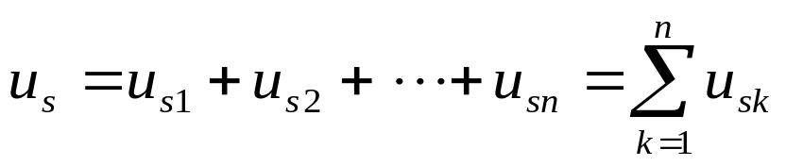
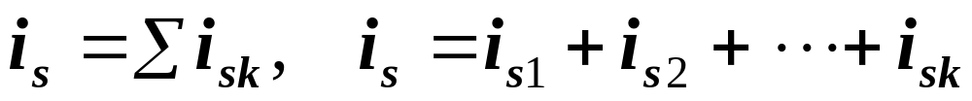
§2-2 电压源、电流源的串联和并联
一、 理想电压源的串联
+
º
º
u_{S}=∑ u_{Sk}
( 注意参考方向)
u_{S1}
+
_
u_{S}
_
+
u_{Sn}
_
º
º
二.、理想电流源的并联
可等效成一个理想电流源 i _{S}（ 注意参考方向）.
º
º
i_{S1}
i_{S2}
i_{Sk}
i_{S}
º
º

Slide 10
一、n个电压源的串联
n
k=1
+ -
u_{S} = Σ u_{Sk}
1 u_{S1} u_{S2} u_{Sn} 2
+ -
+ -
+ -
¹ u_{S} ²
二、电压源的并联
1
2
1
2
不允许
u_{S1} ≠ u_{S2}
₊
-
₊
-
₊
-
u_{S1} u_{S2}
若u_{S1} = u_{S2}=u_{S}
u_{S}

Slide 11
三、n个电流源的并联
1
2
1
2
n
k=1
i_{S}
i_{S} = Σ i_{Sk}

i_{S1} i_{S2} i_{Sn}



四、电流源的串联
不允许
i_{S1} ≠ i_{S2}


若 i_{S1} =i_{S2}=i_{S}

1 i_{S1} i_{S2} 2
1 i_{S} 2

Slide 12
五、电压源、电流源及电阻的串联和并联
+
-
+
-
✦
+
-
i
✦
i₁
+
-
i



u₁
i_{S}
i_{S}
u_{S}
u
+
-
u
u_{S}
+
-
✦
+
-
+
-
i
i₁
+
-
i
+
-
i
+
-
✦
i
+
-

✦


✦
R
u_{S}
u
u_{S}
u
u₁
i_{S}
i_{S}
u
u
R
+
-
i
✦
i₁
+
-
+
-

+
-
i
u_{S}
u

✦
u₁
i_{S}
u
i ≠ i₁
u ≠ u₁

Slide 13
§2-3 实际电源的两种模型及其等效变换
I
一、电压源
+
-
+
Us
由图:
U
R_{L}
R₀
U = Us - IR_{o}
－
电压源模型
U
电压源外特性如图：
Us
若 R₀<< R_{L}
I
理想电压源 : U = Us
电压源外特性

Slide 14

理想电压源（恒压源）:
I
U
+
+
E
Us
U
_
_
I
伏安特性
特点:
(1) 内阻R₀ → 0
(2) 输出电 压不变，其值恒等于电动势。
即 U ≡ Us
(3) 电流由外电路决定。

Slide 15
I
例: 电路如图
+
+
R₁
R₂
Us
U
_
_
2Ω
2Ω
设: Us=10V
则：
当R₁接入时 ： I = 5A
当R₁ R₂ 同时接入时： I = 10A
结论: 恒压源中的电流由外电路决定

Slide 16

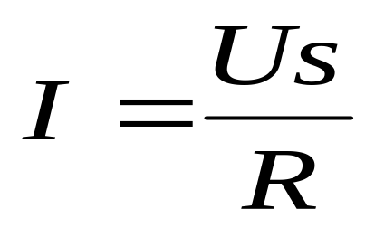
恒压源特性小结
前一页
后一页
I
+
+
R
Us
U
_
_
Us
恒压源特性中不变的是：_______
I
恒压源特性中变化的是：_______
外电路的改变
________________将引起电流 I 的变化。
大小
I 的变化可能是______ 的变化，
或者是______ 的变化。
方向

Slide 17
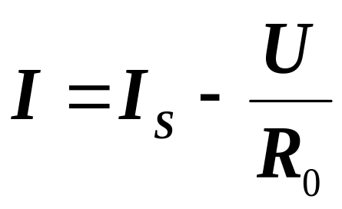
前一页
后一页
二、电流源
I
U
I
+
U
I_{S}
R₀
U
R_{L}
R₀
－
I
电流源模型
R_{O}越大
特性越陡
伏安特性
若 : R_{O} → ∞ 理想电流源: I = I _{S}

Slide 18

前一页
后一页
理想电流源 （恒流源):
I
U
+
I_{s}
U
I
－
I_{S}
伏安特性
特点：
（1） R_{O} → ∞
（2）输出电流不变，其值恒等于电
流源电流 I_{S。}
（3）输出电压由外电路决定。

Slide 19
I
前一页
后一页
例
+
I_{s}
U
R
－
设: I_{S} = 1 A
则:
R = 1 Ω 时， U = 1 V
R = 10 Ω 时， U = 10 V
结论： 恒流源两端电压由外电路决定

Slide 20
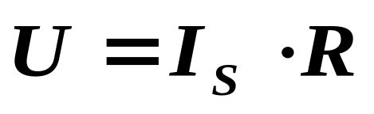

前一页
后一页
恒流源特性小结
I
+
I_{s}
U
R
－
理想电流源两端
可否被短路？
I_{s}
恒流源特性中不变的是：____
U
恒流源特性中变化的是：____
外电路的改变
________________ 会引起 U 的变化。
U 的变化可能是 ______ 的变化，
或者是______的变化。
大小
方向

Slide 21
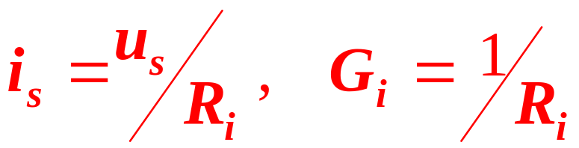
三、电源的等效变换
由电压源变换为电流源：
i
+
i
u_{S}
+
i_{S}
+
_
转换
u
G_{i}
u
R_{i}
_
_

Slide 22
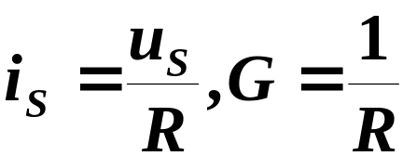
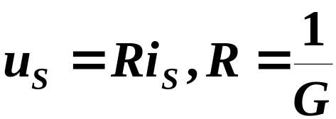
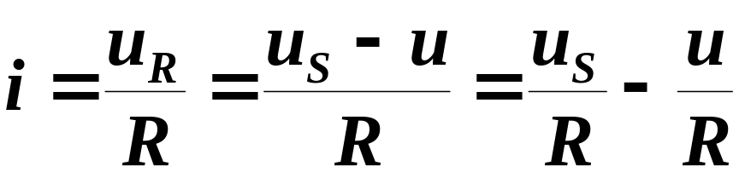

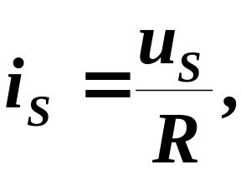
a
b
a
b
₊
⁻
₊
⁻
⁻+
i
外电路
✦
i'
R
外电路
₊
-
u

i_{S}
G
u
u_{S}
(a)
(b)
对(a)
对(b)
如令
G=1/R
等效变换的条件
或 u_{S}=Ri_{S} =(1/G)i_{S}，R=1/G
则当u相同时，有 i=i' 即(a)(b)就a,b端子完全等效.

Slide 23
电源等效变换
a
b
a
b
外电路
外电路
R

+
-
i_{S}
G
u_{S}
注:
(a)
(b)
(1)电压源和电阻的串联 ⇔电流源和电阻的并联；
(2)电流源i_{S}和电压源u_{S}的参考方向；
(3)受控源与电阻的组合也可进行等效变换, 但要
注意控制量。

Slide 24
例2－1 用等效变换的方法求 i 。
2Ω

i
2A
✦
2Ω

6A
2Ω
7Ω
+
-
6V

Slide 25
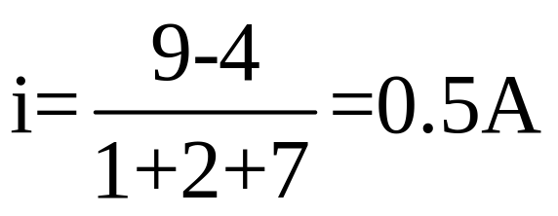
2Ω

i
2A
✦

9A
1Ω
7Ω
4V
2Ω
+ -
i
✦
1Ω
+
-
7Ω
9V

Slide 26

注意：
1）等效变换时，两电源的参考方向要一 一对应。
2）理想电压源与理想电流源之间不能转换。
3）等效变换是对外电路等效对内不等效。

Slide 27
例1: 求下列各电路的等效电源
a
a
a
2Ω
2Ω
2Ω
+
-
U
U
U
+
-
5V
3Ω
+
-
2V
3Ω
5A
5A
b
b
(a)
(b)
(c)
解:
a
a
a
5Ω
+
-
+
-
U
3Ω
U
U
5V
15V
5A
b
b
b
(a)
(c)
(b)

Slide 28
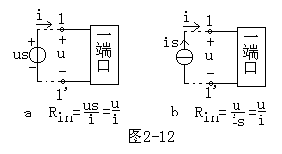
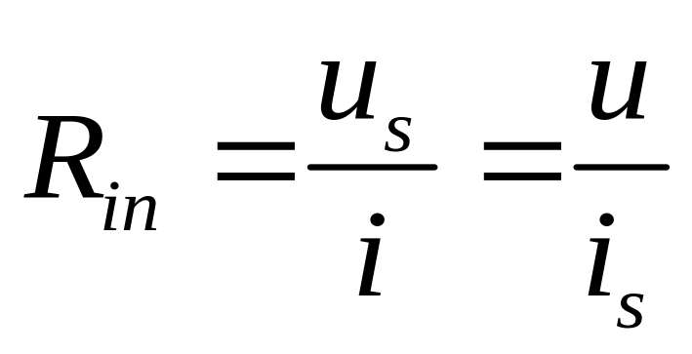
§2-4 输入电阻
如果一个网络具有两个引出端子与外电路相连而不管其内部结构如何复杂，这样的网络叫做一端口网络（端口）或二端网络。
仅含电阻的一端口，可用串、并联求其等效电阻。
如果在端口处外施电压源u_{s}或电流源i_{s}，如图示，并求得端口电流i或端口电压u，则此一端口的输入（入端）电阻R_{in}定义为
输入电阻与 等效电阻是相等的

Slide 29
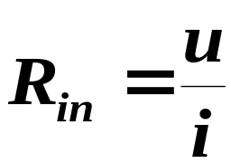
输入电阻
如果一个一端口内部仅含电阻，则可以求得它的等效电阻。如果一端口内部除电阻以外还含有受控源，但不含任何独立源，可以证明，不论内部如何复杂，输入电阻为端口电压与端口电流之比，因此，定义此一端口N₀的输入电阻R_{in}为
i
✦
₊
-
+
-
^{Δ}
N₀
R_{in}

N₀
R_{in}
u
i
u
端口的输入电阻也就是端口的等效电阻。
求端口等效电阻的一般方法称为电压、电流法。即在端口加电压源 u，求出端口电流 i, R_{in} = ^{u} / i；或在端口加电流源 i, 求出端口电压 u, R_{in} = ^{u}/ i 。

Slide 30
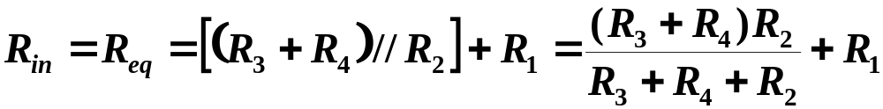
例 2-2
i
+
-
R₁
R₃
u
R₂
^{Δ}
R₄

Slide 31
第 二 讲
小
结
“等效变换”在电路理论中是很重要的观念，电路等效变换的方法是电路问题分析中经常使用的方法。
所谓两个电路是互为等效的，是指 （1）两个结构参数不同的电路在端子上有相同的电压、电流关系，因而可以互相代换；（2）代换的效果是不改变外电路（或电路中未被代换的部分）中的电压、电流和功率。

Slide 32
习题课
例2－5 元件X可能是独立电压源、独立电流源
电阻之一，问X可能是哪个元件？
4Ω
4A
✦
•
X
•
•
✦
-2A
✦
5A
+
-
10V
2Ω
3Ω
•

Slide 33
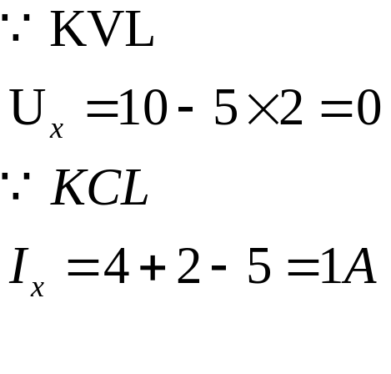
习题课
例2－5 元件X可能是独立电压源、独立电流源
电阻之一，问X可能是哪个元件？
4Ω
4A
✦
U_{x}
I_{x}
•
X
•
•
✦
✦
-2A
✦
5A
+
-
10V
2Ω
3Ω
•
电流源

Slide 34
第一讲、第二讲习题课
例2－6 求等效电阻R_{ab} 。
a
•
R₁
R₁
•
R₁
•
R₂
R₂
•
b
R₂

Slide 35
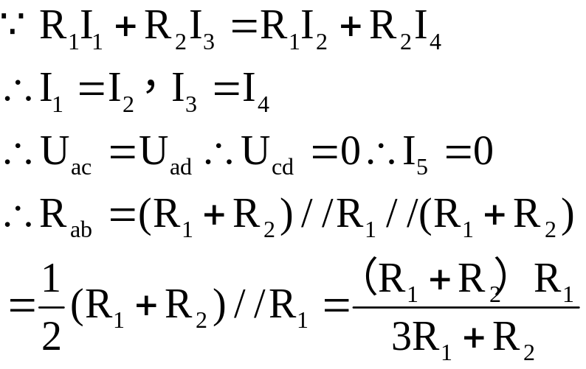
第一讲、第二讲习题课
例2－6 求等效电阻R_{ab} 。
解：
a
I₁
•
I₂
R₁
R₁
•
I₃
R₁
I₄
•
c
d
R₂
R₂
I₅
•
b
R₂

Slide 36
例2－7 求等效电阻R_{ab},设电阻值为R 。
•
•
a
•
•
b
•
•
•
•

Slide 37


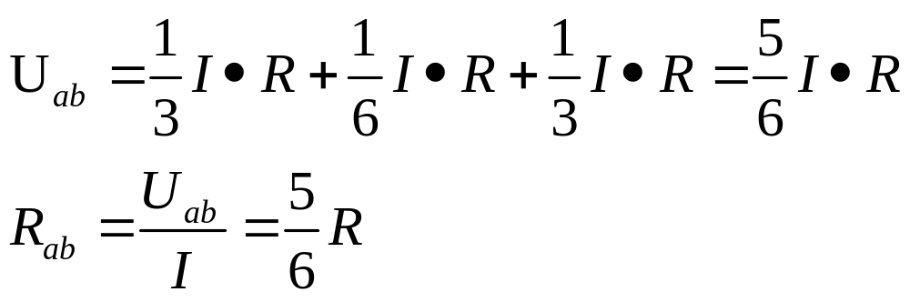
解：用加流求压法求
•
•
a
•
•
I
I
I
b
•
•
I
•
•

